Slide 1
Rut950
(Bircom – Ergin BOYACI Müşteri Deneyimi ve Ürün Geliştirme)
2018

Slide 2
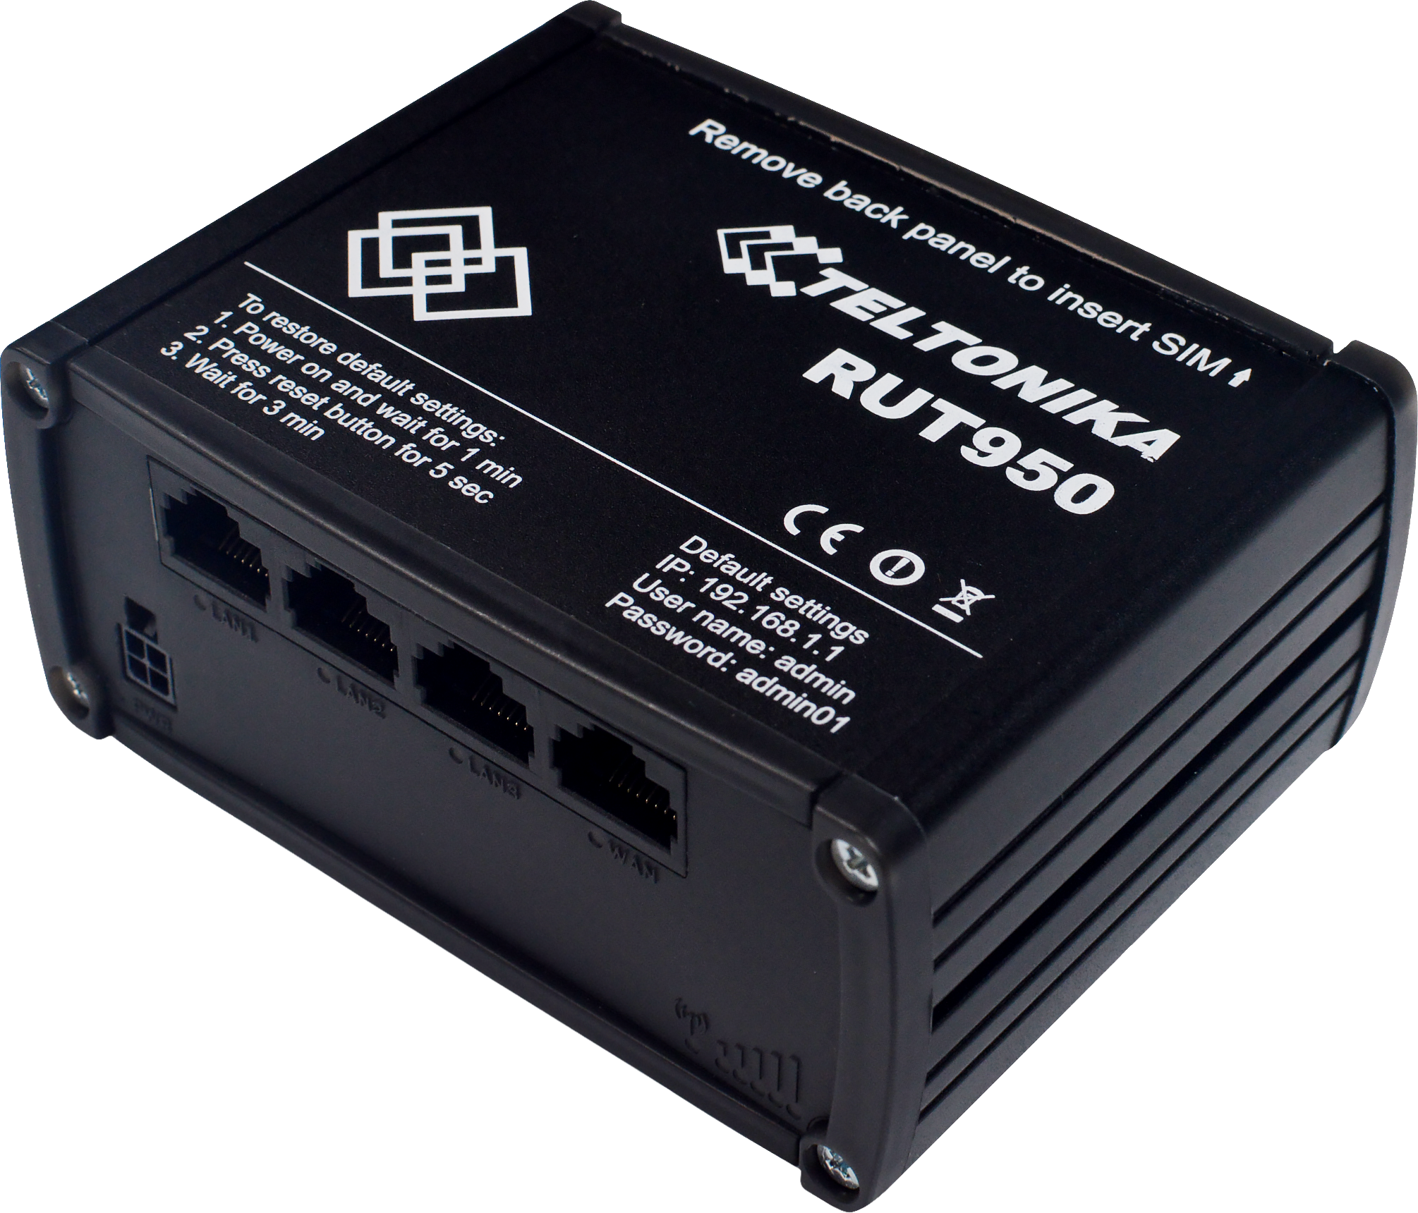

Slide 3
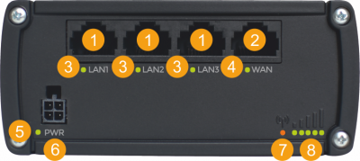
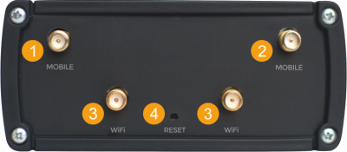
1 GSM ana anten
2 Gsm Harici anten
3 Wi Fi Anten
4 Reset butonu

Slide 4
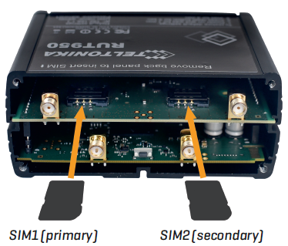
Sim kartlar gösterildiği gibi takılır

Slide 5
Restleme,
Cihaz açıldığında 1 dk bekle,
Reset düğmesine basılı tıt 5 sn ( bu arada gsm şebeke ledleri 5 adetin tamamı yanacak )
Reset düğmesini bırak,
Cihazın açılmasını 3 dk bekele

Slide 6
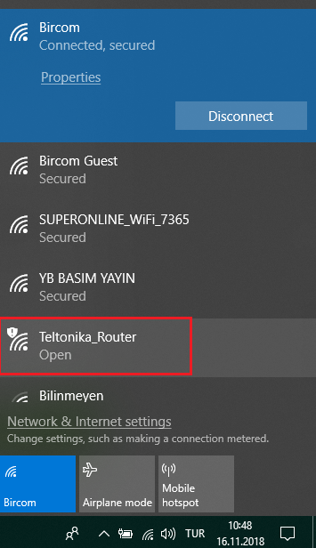
Teltonika restleme işleminden sonra cihaz açılır
Ve wi fi SSID si Teltonika_Router olarak görünür,
Cihaz fabrika ayarlarında Wİ Fİ için şifre yoktur,
Bundan dolayı cihaza kablosuz ağ üzerinden
bağlanabilirsiniz

Slide 7
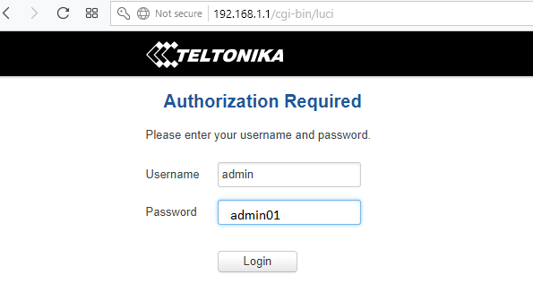
Giriş sayfası
Cihazın arayüzüne gösterildiği şekilde girilir

Slide 8
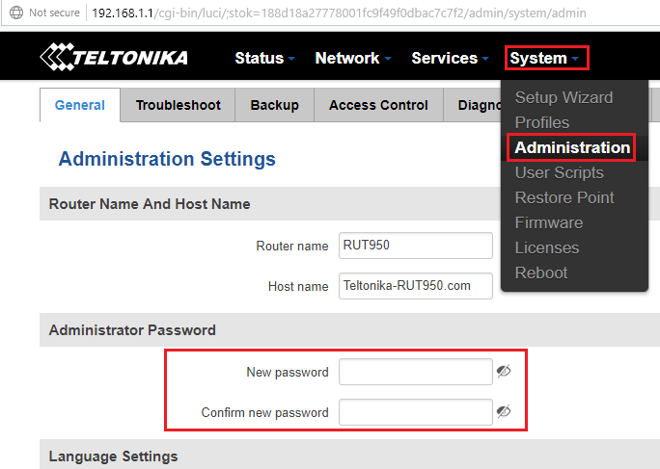
Systemin giriş şifresi «admin01» değiştirlir

Slide 9
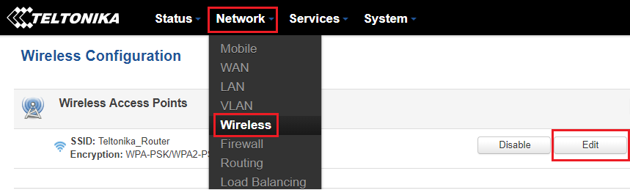
Wireless ayarlarına girilir

Slide 10
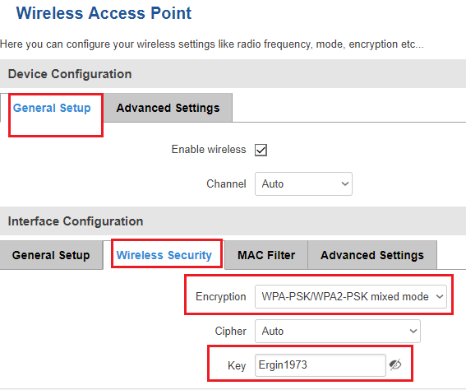
Wireles ayarları ve şifresi tanımlanır

Slide 11
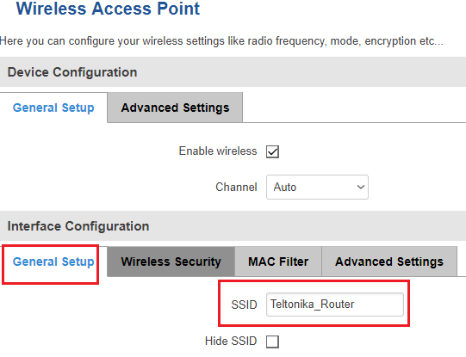
Wireless SSID ismi gerekirse değiştirlir

Slide 12
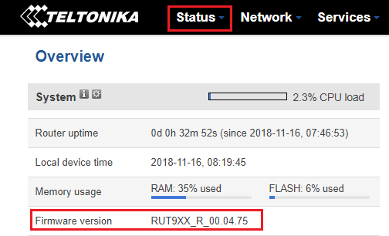
Yazılım versiyonu öğrenme

Slide 13
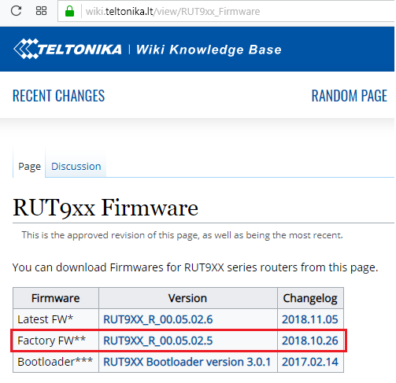
Yeni yazılım internet üzerinden indirilir
https://wiki.teltonika.lt/view/RUT9xx_Firmware

Slide 14
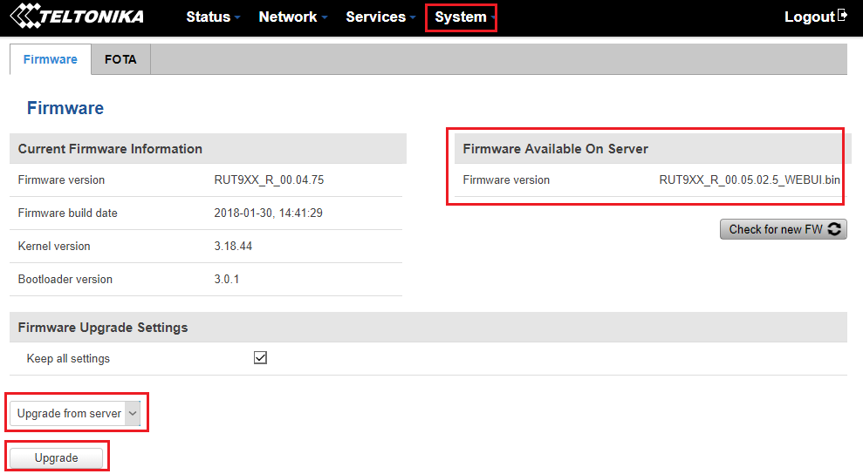
FW güncellemesi lokal veya internet üzerinden yapılabilir

Slide 15
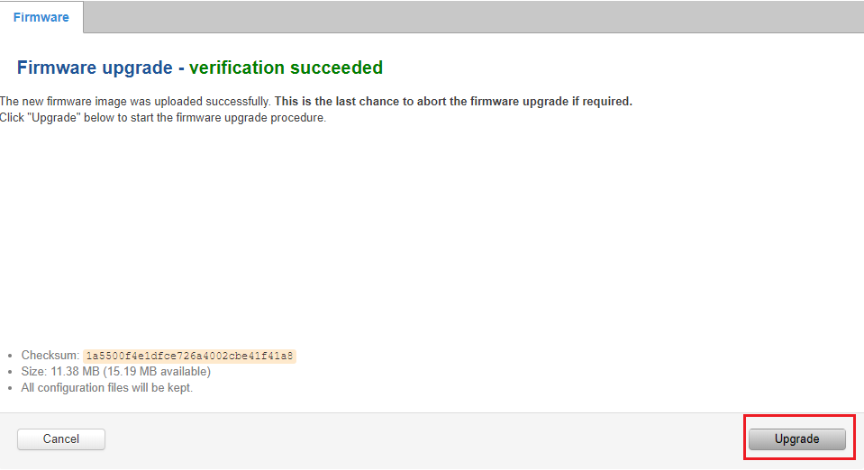
Upgrade işlemi unaylanıp tamamlanır

Slide 16
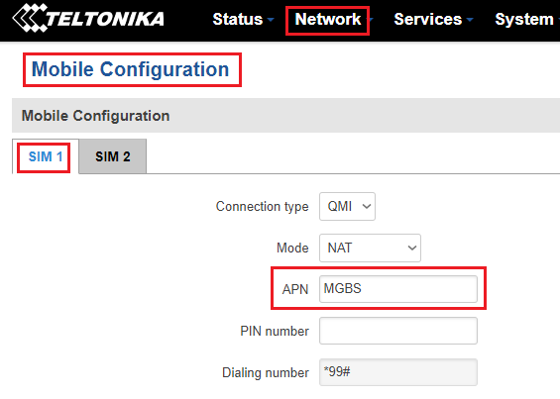
Gsm APN ayarı
VINN sim kartı kullanılacaksa
ve sim kartın statik IP si olacakasa
genelde Apn olarak «MGBS» girilir
veya statik IP olmayacaksa «MGB»
ya da «internet» girilir,
Müşteri özelinde GSM operatörünün verdiği özel bir APN de olabilir,
Yada statik IP kullanılmaycak ise
bu alanı boş da bırakabilirsiniz

